Slide 1



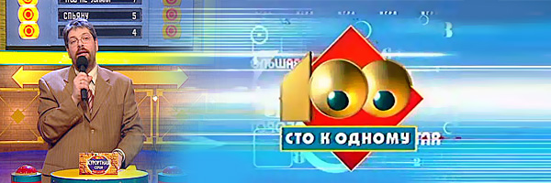

Slide 2

1.Где хранят деньги?
БАНК 43
5
5
КАРТА 21
Х
КОШЕЛЁК 15
Х
СЕЙФ 13
Х
Х
КОПИЛКА 8
Х
Х

Slide 3

2. Где можно купить товар?
МАГАЗИН 44
5
5
РЫНОК 24
Х
СУПЕРМАРКЕТ 15
Х
ЛАРЁК 8
Х
Х
ИНТЕРНЕТ-МАГАЗИН 6
Х
Х

Slide 4
3. Что рекламируют на телевидении?
ЕДУ 54
5
5
ФИЛЬМЫ 24
Х
ОДЕЖДУ 10
Х
КОСМЕТИКУ 9
Х
Х
УКРАШЕНИЯ 3
Х
Х

Slide 5

4. Для чего людям деньги?
ДЛЯ ПОКУПКИ ПРОДУКТОВ 50
5
5
ДЛЯ ПОКУПКИ ЖИЛЬЯ 25
Х
ДЛЯ ПОЕЗДКИ В ОТПУСК 14
Х
ЧТОБЫ КОПИТЬ 7
Х
Х
СДЕЛАТЬ РЕМОНТ 4
Х
Х

Slide 6

5. Любой труд приносит….?
ДЕНЬГИ, ДОХОД 53
5
5
ПОЛЬЗА 23
Х
РАДОСТЬ 9
Х
БЕСПОКОЙСТВО 6
Х
Х
УСТАЛОСТЬ 5
Х
Х

Slide 7
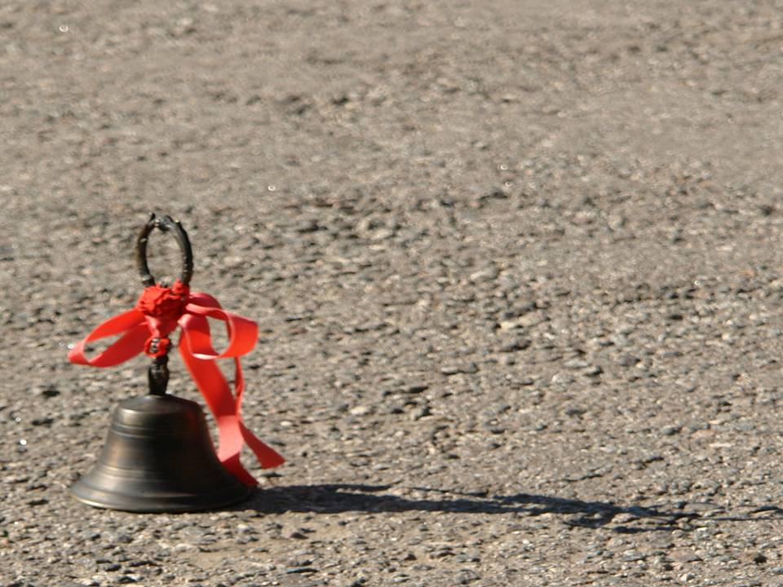
Спасибо за игру!

